Slide 1
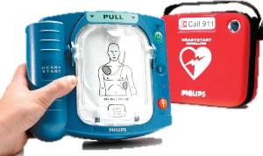

שלבי ההחייאה

Slide 2
הנחיות ההחייאה
איגוד הלב האמריקאי פרסם באוקטובר 2010 הנחיות חדשות הנוגעות לביצוע החייאה בסיסית והחייאה מתקדמת. ההנחיות החדשות כוללות שינויים מהותיים באופן ביצוע ההחייאה וכן בסדר פעולות ההחייאה. החייאה בסיסית איכותית צריכה להתבצע תוך מתן דגש על ביצוע עיסוי לב חיצוני.
קיימת חשיבות גבוהה לעיסויי הלב, בעוצמה ובקצב הנכונים, שמירה על רצף הפעולות וכן חיבור מכשירAED בהקדם האפשרי. ולכן ההחייאה תתחיל בביצוע עיסוי חזה. ואילו פתיחת נתיב האוויר וההנשמות יתבצעו בהמשך ההחייאה.
הסבר: רוב האירועים של דום לב מתרחשים באנשים מבוגרים. אחוזי ההישרדות בחולה עם דום לב, אשר קיבל טיפול הכולל עיסויי לב מהיר ומתן שוק חשמלי (דפיברילציה) היו גבוהים, לכן העיסויים מתבצעים בשלב מוקדם של ההחייאה.
המחקרים מראים כי ביצוע עיסויי לב באופן רציף הם החשובים והמשמעותיים ביותר בביצוע החייאה יעילה.

Slide 3
שלבי ההחייאה
את ההחייאה, כמו כל פעולה אחרת, יש לבצע תוך זהירות מהידבקות במחלות מדבקות. לכן חובה להסתייע בכפפות ובמסכה להנשמה המונעים מגע ישיר בין המטופל למטפל.
בטיחות
א. למטפל ולמטופל ב. הרחקה מגורם מסכן
בדיקת הכרה :
מילולי - קריאה קולית (קריאה בשמו כגון: "אדוני, אתה בסדר? אתה שומע?")
פיזי - צביטה בשני צידי שריר הטרפז .אם אין תגובה = מחוסר הכרה!
בזמן בדיקת ההכרה - יש להתרשם ממצב הנשימה.
אם אין תגובה = מחוסר הכרה !

Slide 4
שלבי ההחייאה
התרשמות מהירה ממצב הנשימה:
יש להתבונן, במשך מס' שניות, על תנועות נשימותיו של החולה: א. האם נושם תקין?
ב. האם נושם באופן לא תקין?
ג. האם נושם בכלל? ולהתרשם האם החולה נושם או לא נושם או נשימות אחרונות אגונאליות. (נשימה לא תקינה, נשימות אחרונות/אגונאליות הן נשימות מאומצות, איטיות מאוד וכבדות)
נושם באופן תקין:
נושם באופן לא תקין או לא נושם:
יש להמשיך לשמור על נתיב אוויר פתוח , ולהרים רגליים בזווית של 30°.
מתן הוראה להביא דפיברילטור AED באופן מיידי, להפעילו ולפעול על פי הנחיותיו.

Slide 5
הזעקת עזרה
1. חייג 101 2. מסור את כל הפרטים לאט וברור, כולל מיקום מדויק 3. מס' הטלפון, מהות המקרה (התקף לב, תאונת דרכים ) 4. מצב החולה/ נפגע (מגיב/לא מגיב, נושם/לא נושם) 5.נתק אחרון את קו הטלפון ! 6. מומלץ: שלח אדם כדי להמתין ולכוון את האמבולנס.

Slide 6
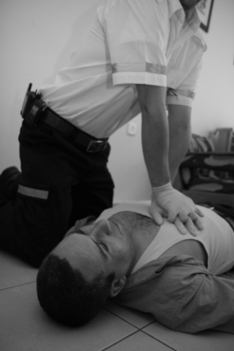
CAB
C- Chest compression
עיסוי לב חזה:
קיים קושי לקבוע בוודאות הימצאות דופק/ דופק יעיל לחולה, ולכן אין להתעכב על בדיקת דופק. (צוותי החייאה מיומנים יבצעו בדיקת דופק במשך כ 10 שניות) יש להתחיל לבצע 30 עיסויים ברצף.
על מנת לבצע עיסוי יעיל- הקפד על הכללים הבאים:
יש להשכיב את המטופל על מצע קשה בלבד
חשיפת בית החזה ומציאת מיקום העיסוי באופן מדויק
מרפקים נעולים בזווית ישרה מעל עצם החזה
90 מעלות ביחס לחולה- לחץ מהר עמוק וחזק ! ! !
בתום כל לחיצה יש להרפות לגמרי, מבלי לנתק את כפות הידיים ממקום העיסוי. זאת על מנת לאפשר ללב להתמלא באופן תקין! (לחץ והרפה בשווה)

Slide 7
המשך עיסוי לב חזה
עומק העיסוי: במטרה לגרום לזילוח דם וחמצן תקינים, העיסוי בעומק של לפחות 5 ס"מ. (בתינוקות ויילודים: 4 ס"מ - 1/3 מעומק בית החזה)
אופן העיסוי: באמצעות שתי כריות כף היד. כרית כף היד על עצם החזה, במרכז, ומעליה כרית היד הנוספת. (בילדים: באמצעות יד אחת/שתיים. בתינוקות ויילודים באמצעות 2 אצבעות)
מקום העיסוי: מרכז עצם החזה כלפי מטה.
כלל: יש להימנע מהפסקות ברצף ביצוע ההחייאה, למעט מקרים כגון: א. הערכת צורך במתן דפיברילציה - מתן שוק. ב. בתום 30 עיסויים לצורך ביצוע שתי הנשמות.
אחרי ביצוע 30 עיסויים - יש לעבור לשלב A פתיחת נתיב אוויר:

Slide 8
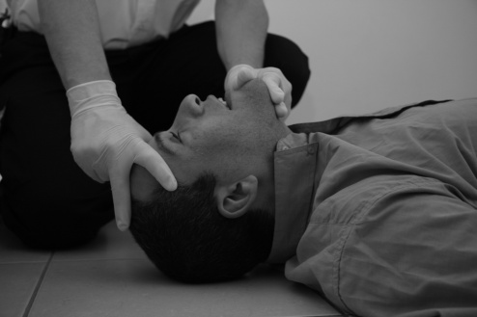
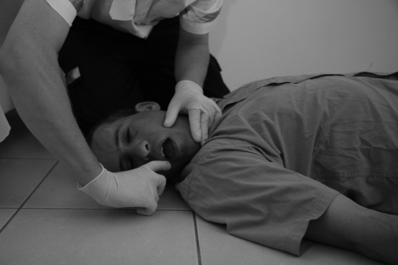
CAB
A- Air way
נתיב אויר – הפרשות ופתיחת נתיב אוויר:
א. פתיחת פה
ב.סילוק הפרשות:
מוצקות – הוצאה באמצאות שתי אצבעות.
נוזליות - הטיית הראש הצידה וגריפה באמצעות האצבעות.
ג.הטיית ראש לאחור בשיטת מצח סנטר.

Slide 9

המשך פתיחת נתיב אוויר
גם בילדים ובתינוקות נשתמש בשיטת 'מצח סנטר' אך נמנע מלהטות יתר על המידה -הימנעות מהיפר אקסטנציה. המטרה היא לגרום לפתיחת נתיב האוויר ע"י שחרור בסיס הלשון שצנח.
אין צורך למשוך את הלשון! נתיב האוויר יפתח ע"י הרמת הלסת (בשיטת 'מצח סנטר'). ("בליעת לשון"- מושג שגוי, המתאר מצב של צניחת בסיס הלשון)
יש להימנע מהטיית הראש בנפגע עם חשש לפגיעה בעמוד שדרה צווארי!לנפגע עם חשש לפגיעה זו, נשתמש בשיטת דחיקת לסת או משיכת סנטר.

Slide 10
CAB
B- Breathing
נשימה:
מכיוון שבדקנו וגילינו כי אין נשימה או נושם 'נשימות אחרונות': כעת, נבצע 2 הנשמות באמצעות מסכת כיס או מפה לפה.
אופן ההנשמה: ודא נתיב אוויר פתוח, אטום את נחירי המטופל, שאף אוויר, הצמד את שפתיך לשפתי המטופל ונשוף לפיו. זמן הנשמה הוא שנייה אחת בלבד. נפח הנשמה: עד להתרוממות בית החזה.
בעת ההנשמה יש לוודא כי האוויר חדר לריאות ובית החזה מתרומם. יש להקפיד על נפח, קצב ולחץ הנשמה מתאימים.
אם בית החזה אינו מתרומם: יש לשפר את נתיב האוויר ולאטום את נחירי המטופל בעת ההנשמה.

Slide 11
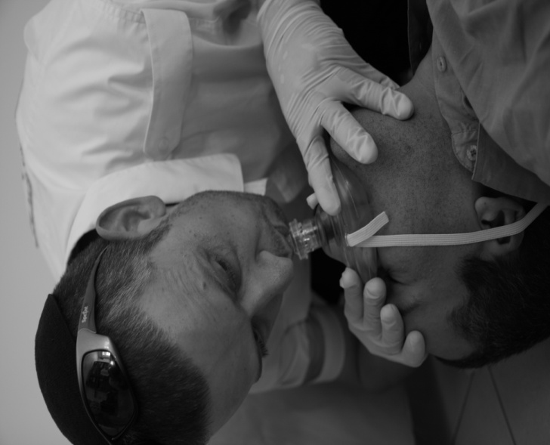
המשך- נשימה:
במידה וקיים קושי/ בעיה בביצוע ההנשמות, כגון: מחלות, דימומים בפנים, או קושי אחר יש לבצע רק עיסויים ברצף. זו ההנחיה להחייאה המתבצעת על ידי עוברי אורח. (כמובן שיש לחבר דפיברילטור ולפעול ע"פ הנחיותיו) מיד לאחר ההנשמות יש לחזור ולבצע סטים מלאים של 30 עיסויים ו 2 הנשמות ברצף עד להגעת צוות החייאה מתקדם. (ALS)

Slide 12
סכמת החייאה
בטיחות!
בדיקת הכרה מילולי , פיזי
התרשמות מהירה ממצב הנשימה: נושם /לא נושם/נשימות אגונאליות יש נשימה: המשך שמירה על נתיב אויר פתוח. אין נשימה או נשימות אגונאליות:
(
utu
(
הזעקת עזרה
שלח אדם להביא דפיברילטור, הפעל ופעל ע"פ הנחיותיו.

Slide 13



המשך סכמת החייאה
C עיסויי לב חזה. בצע 30 עיסויים ברצף במרכז בית החזה בחזקה ובמהירות..
A פתיחת נתיב אוויר. פתיחת פה סילוק הפרשות (מוצקות+נוזליות) והטיית הראש לאחור.
B הנשמות בצע 2 הנשמות באמצעות מסכת כיס או מפה לפה.
המשך בביצוע סדרות של חמישה סטים של החייאה (30:2) עד להגעת צוות החייאה מתקדם. אם מכל סיבה שהיא, אינך יכול לבצע הנשמות בצע רק עיסויי חזה ברצף בקצב

Slide 14
החייאה ע"י עוברי אורח
מחקרים ובדיקות בנושא, גילו שלעיתים קיים קושי לקבוע אם אכן קיים דופק/ דופק יעיל, אצל החולה. (גם לאנשי מקצוע קיים הקושי). לכן הומלץ כי אם אין דופק או אין וודאות אם אכן קיים דופק - יש לבצע באופן מיידי 30 עיסויים ברצף לפי המלצה זו- כל אדם שאינו מגיב ואינו נושם- יש לבצע בו הנשמות בשילוב עיסויים ברצף! ישנם הטוענים כי במקרה שיש דופק יש בביצוע העיסויים סיכון מינימאלי ללב לעומת זאת הסיכוי להצלת חייו של החולה רב על הסיכון!

Slide 15
המשך החייאה ע"י עוברי אורח
הסבר:
התברר כי קיים קושי רב בזיהוי הדופק. גם כאשר קיים דופק ,לרוב הוא אינו איכותי. אמנם, עלולה להיגרם הפרעת קצב, אך היא ניתנת לטיפול.הימנעות מביצוע עיסוי עלולה להיות קריטית. אם לא מתבצעות הנשמות (מסיבות בטיחות, טראומה קשה וכדו') יש לבצע רק עיסויים בקצב של לפחות 100 עיסויים בדקה, וזאת על מנת להפעיל את הלב באופן מלאכותי.הדבר נכון בעיקר בהחייאה המתבצעת על ידי עובר אורח וללא ציוד החייאה. כמו כן בזמן עיסוי הלב מתבצע תהליך של כיווץ בית החזה, תהליך היוצר כניסת ויציאת אוויר מהריאות באופן מלאכותי. (תהליך המדמה הנשמה מלאכותית)הדבר נכון בעיקר בהחייאה המתבצעת ע"י עוברי אורח וללא ציוד החייאה.
בכל מקרה: יש לנהוג לפי הנלמד בקורס ובשיקול דעת- אחריות רבה בידך!

Slide 16
החייאה בזוג
החייאה בזוג תתבצע כאשר ישנם שני אנשים, היודעים לבצע החייאה.
מטפל א'- מתחיל את שלבי ההחייאה לפי סכמת ההחייאה.ומתחיל בביצוע העיסויים בעת הצורך.
מטפל ב'- מחבר את הדפיברילטור (AED) , פותח נתיב אוויר ומתפעל את הדפיברילטור.
בעת ביצוע ההנשמות (ע"י מטפל ב'), מטפל א' ממקם את ידיו מעל בית החזה של המטופל, במטרה להתחיל בביצוע העיסויים מיד בתום 2 ההנשמות.
בעת ביצוע העיסויים (ע"י מטפל א'), מטפל ב' ממשיך לשמור על נתיב אוויר פתוח, ונמצא בהיכון לבצע 2 ההנשמות מיד בתום 30 העיסויים.
קצב העיסויים וההנשמות בהחייאה ע"י זוג: 2 הנשמות ו- 30 עיסויים. חייב להיות תיאום מלא בין שני המטפלים, במטרה ליצור החייאה יעילה.

Slide 17
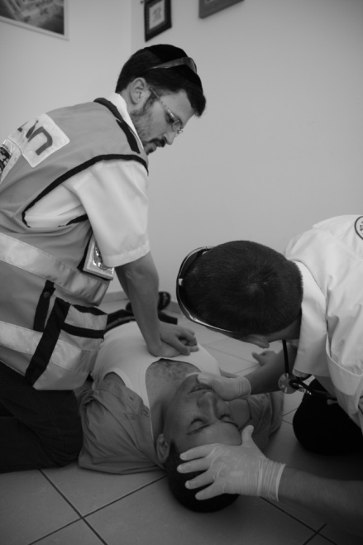
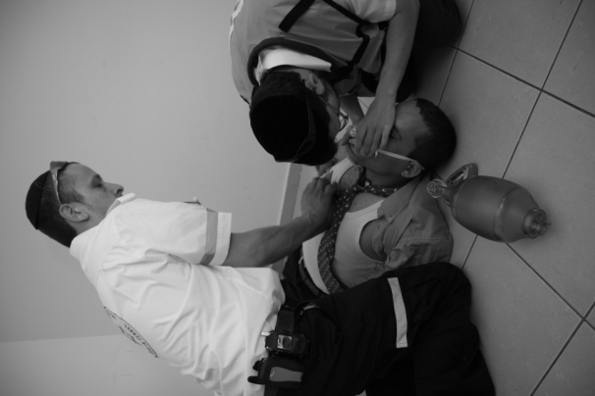
המשך החייאה בזוג
החייאה בזוג הינה החייאה יעילה יותר
מהסיבות הבאות:
1. פחות מעייפת.
2. אפשר להתחלף.
3. מאפשרת רצף בהחייאה.
4. מתן פידבקים הדדיים.
כלל: סכימת ההחייאה לעולם אינה משתנה!
אם התחיל מטפל אחד את ההחייאה ולאחר מכן הצטרף מטפל שני, המטפל השני מצטרף לביצוע ההנשמות. על המטפלים להתמקם משני צידי החולה (זה מול זה).

Slide 18
המשך החייאה בזוג
סט החייאה: 30 עיסויים ו - 2 הנשמות
החייאה בזוג המתבצעת ע"י אנשי מקצוע, אצל ילדים ותינוקות – יחס העיסויים וההנשמות הוא 15:2 (ולא 30:2) - במבוגרים ויילודים היחס נשאר 30:2
החלפה בין המטפלים- כל אחד עושה הנשמות. (המסיים והמתחיל). בסיום סט ההנשמות, מתחלפים ופותחים שוב בהנשמות.

Slide 19
בעיות בהחייאה ופתרונן
Aבעיות ב-
בעיות בשלב ה Air way
פיתרון אחר
פתרון
בעיה
הפה עדיין לא נפתח (כנראה עדיין יש חמצן ברקמות)
1. הגברת כוח. אך אין לשבור שיניים!!! 2. זרת - שלוש אצבעות – אגודל (טכניקה להפעלת כוח סביר על הלסת התחתונה לצורך פתיחת הפה.)
במקרה שהפה לא נפתח יש להנשים דרך האף.
הפרשות
מוצקות - גריפה ע"י שתי אצבעות נוזליות - הטייה לצד וסילוק.טכניקות אחרות:משיכת סנטר דחיקת לסת
הטייה לצד תוך טלטול מינימאלי (מזערי). יש לתת תמיכה מלאה בעורף!!!
נפגע עם חשד לפגיעה בעמוד שדרה צווארי (עמש"צ)

Slide 20
בעיות בהחייאה ופתרונן
Bבעיות ב-
בעיות בשלב הBreathing
בית החזה לא מתרומם/בטן
מתנפחת בעת ההנשמות
1. שיפור הטיית הראש לאחור 2. שיפור אטימת אף 3. הצמדת שפתיים
ביצוע עיסויים ברצף
פיתרון אחר
פתרון
בעיה
הקאה במהלך החייאה
סילוק ההפרשות וחזרה לתחילת הסכימה.
רצוי לחזור לתהליך ההחייאה תוך 10 שניות
סילוק הפרשות 'שובר' סכימה... וחוזרים לתחילת סכמת ההחייאה.

